Slide 1
西方哲学的缘起——苏格拉底之前

Slide 2
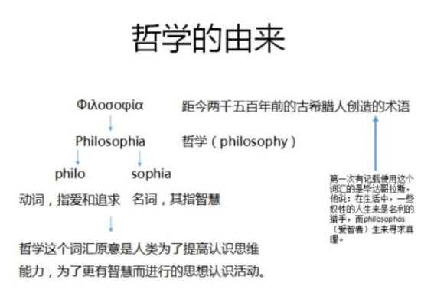
“事物是什么”
“如何解释事物的变化过程”

Slide 3
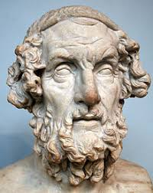
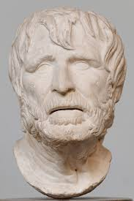
约公元前700年
荷马与赫西俄德：
诸神的意志控制着宇宙的运行
不同于荷马，赫西俄德笔下的神更加地“去人格化”——他们的命令并不要求凡人取悦他们，而是出于更加道德的、为了人类利益的目的。

Slide 4
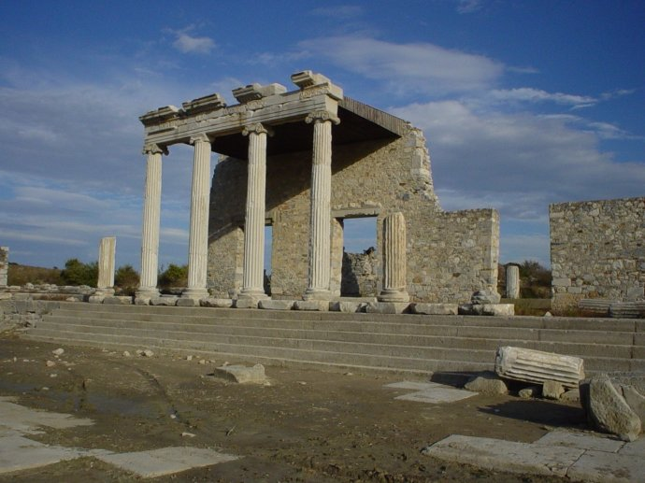
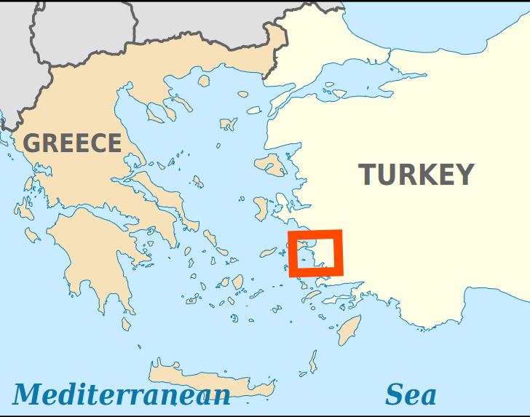
开创性的第一步
米利都学派：
物质的本源是什么
泰勒斯：水是万物之源
阿那克西曼德：一切皆从原初物质（无限制者）中分离出来
阿那克西米尼：气的扩张和凝聚使其成为不同的物质
万物中的数与灵魂的不朽
毕达哥拉斯学派：
宇宙的数理基础
数是超然物外的不朽宇宙的运行规律，
人通过对数的思考分享其不朽，使灵魂
得以永存

Slide 5
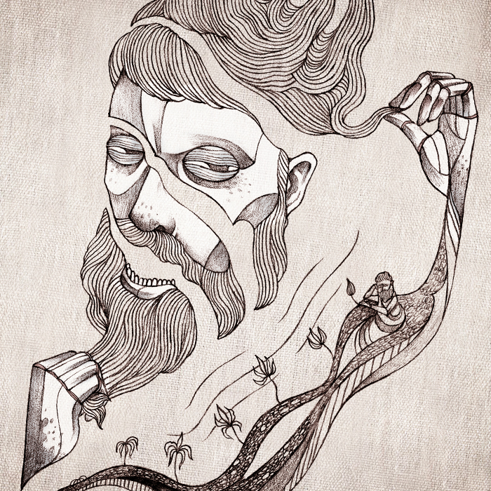
火与神与永存的理性
赫拉克利特：
理性之火指引着宇宙的运行
赫拉克利特提出火是万物的本源
但他所说的火与米利都学派的风、水或者无限制者没有任何相同之处
赫拉克利特的火是一种存在于万物之间的永恒不灭的过程，而理性存乎其中
人不能兩次踏入同一條河流

Slide 6


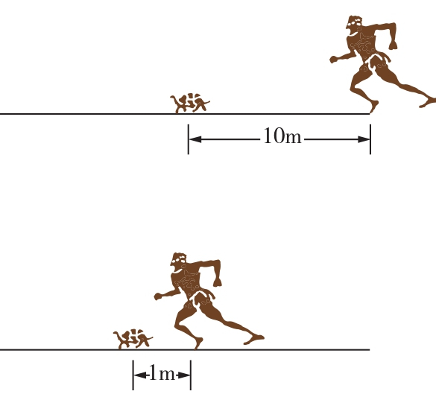
存在者必然存在
巴门尼德：
宇宙是静止而不可分的
赫拉克利特提出火是万物的本源
但他所说的火与米利都学派的风、水或者无限制者没有任何相同之处
赫拉克利特的火是一种存在于万物之间的永恒不灭的过程，而理性存乎其中
感官欺骗了你！
芝诺：
哲学中的逻辑推理与四个悖论
运动场悖论
阿基里斯悖论
飞矢悖论
游行队伍悖论

Slide 7
恩培多克勒、阿那克萨戈拉与原子论者

Slide 8
Thanks

